Slide 1

Lapage
Analyse des ventes
Pascal Brochart – Juin 2024

Slide 2
Contexte
Analyser les différents indicateurs de vente de livres de la librairie Lapage après l’ouverture d’un site de vente en ligne
Cibler le comportement des clients en ligne afin de comparer avec la connaissance acquise via les librairies physiques
Analyser la relation entre 2 variables avec des tests statistiques

Slide 3

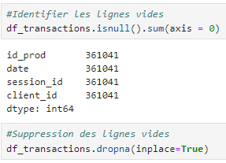
Analyse exploratoire des données
Fichier de transactions:
Le fichier contient 687534 lignes non vides

Slide 4
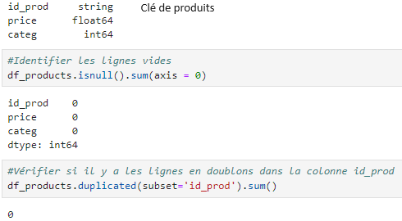
Analyse exploratoire des données
Fichier de produits:
Le fichier contient 3286 lignes non vides

Slide 5
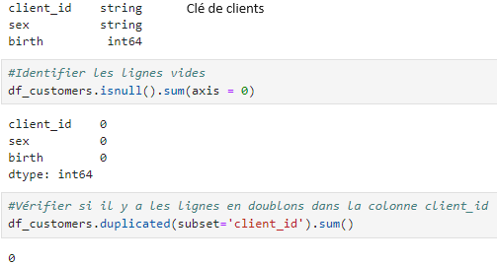
Analyse exploratoire des données
Fichier de clients:
Le fichier contient 8621 lignes non vides

Slide 6
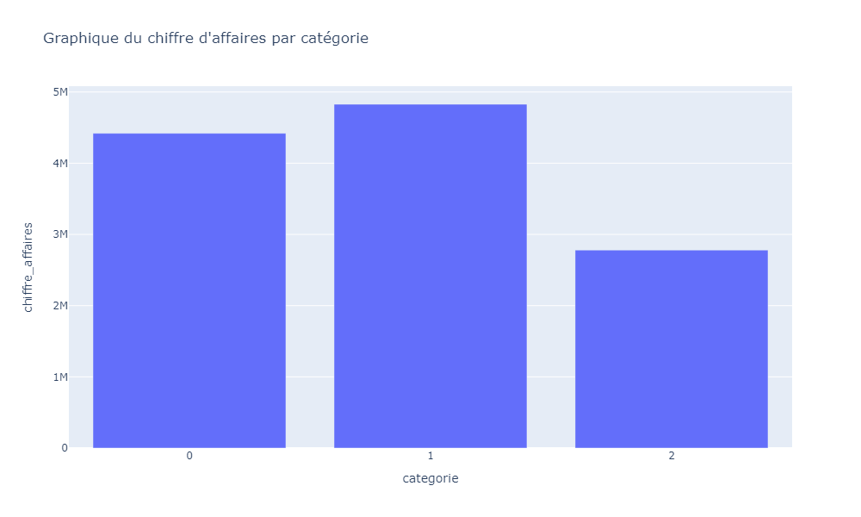
Analyse autour du chiffre d’affaires
Chiffre d’affaires par catégorie
Les produits de catégorie 2 ont un chiffre d’affaires de presque moitié moins que les produits de catégorie 1

Slide 7
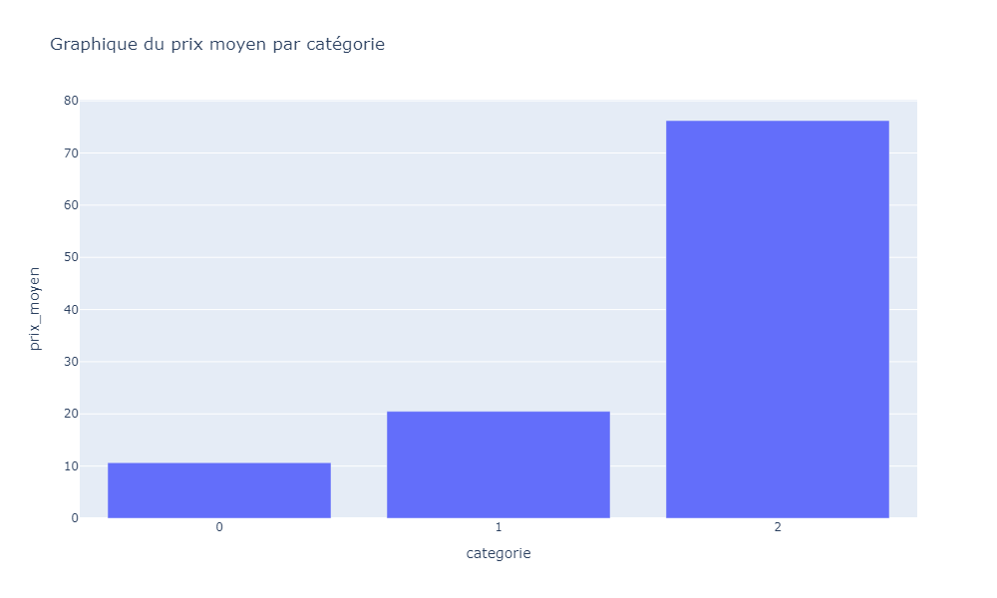
Analyse autour du chiffre d’affaires
Prix moyen par catégorie
En revanche le prix moyen des produits de catégorie 2 est près de 4 fois supérieur à celui de des produits de catégorie 1

Slide 8
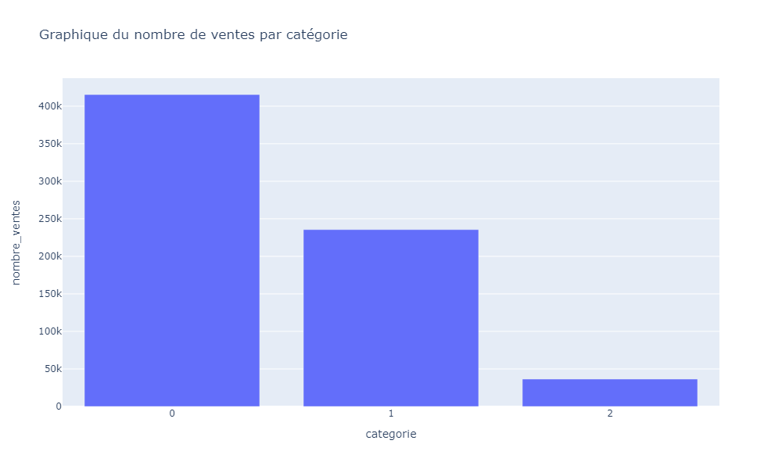
Analyse autour du chiffre d’affaires
Nombre de ventes par catégorie
Le nombre de ventes par catégorie est globalement à l’opposé du prix moyen par catégorie, plus le prix moyen est bas et plus le produit se vend

Slide 9
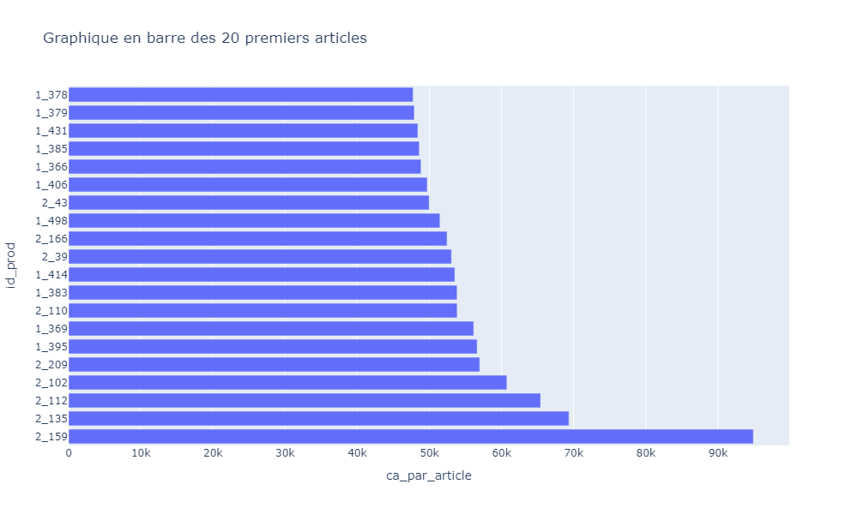
Analyse autour du chiffre d’affaires
Top 20 des articles en chiffre d’affaires
Les 4 premiers articles sont de catégorie 2 avec un prix unitaire assez élevé comme le produit 2_159 qui est vendu à 145€99

Slide 10
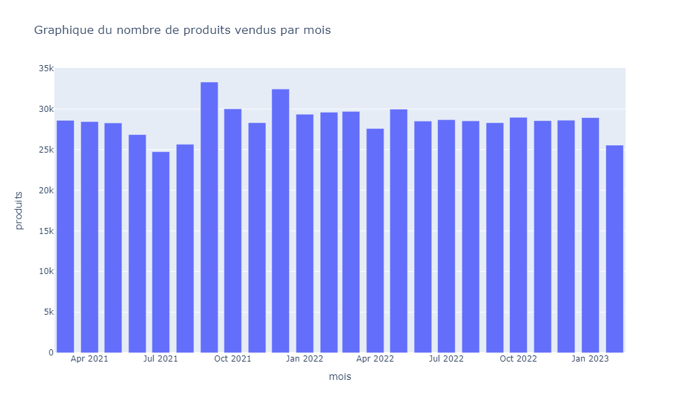
Analyse autour du chiffre d’affaires
Nombre de produits vendus par mois
Le nombre de produits vendus est constant sauf en période d’été 2021 avec une légère baisse puis une hausse à la rentrée et durant les fêtes de fin d’année

Slide 11
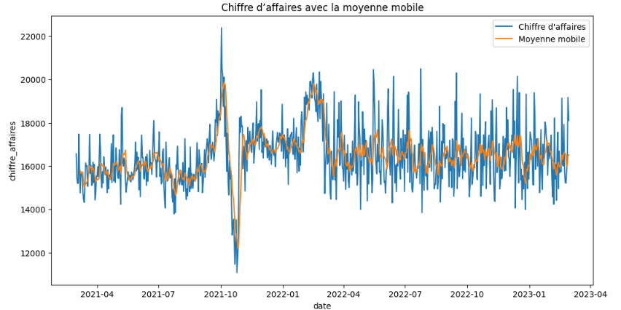
Analyse autour du chiffre d’affaires
Chiffre d’affaires avec la moyenne mobile
La moyenne mobile avec un intervalle de temps de 7 jours nous permet d’évaluer plus facilement les tendances avec les pics d’octobre 2021 et de février 2022

Slide 12
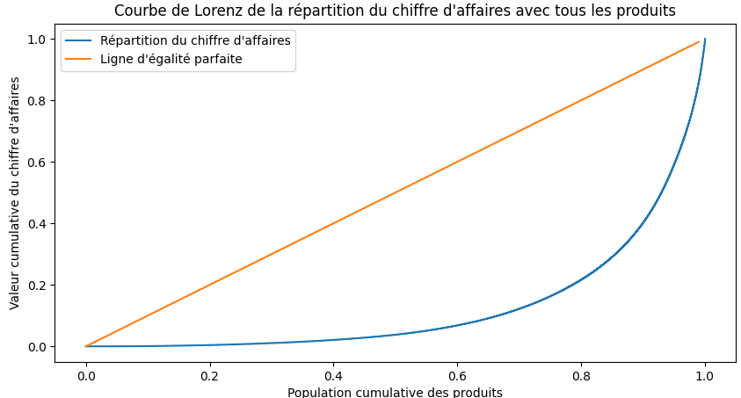
Analyse autour du chiffre d’affaires
Courbe de Lorenz avec tous les produits
On remarque une courbe bleue assez éloignée de la ligne d’égalité parfaite
Le coefficient de Gini est de 0.743997 ce qui confirme une forte inégalité des répartitions

Slide 13
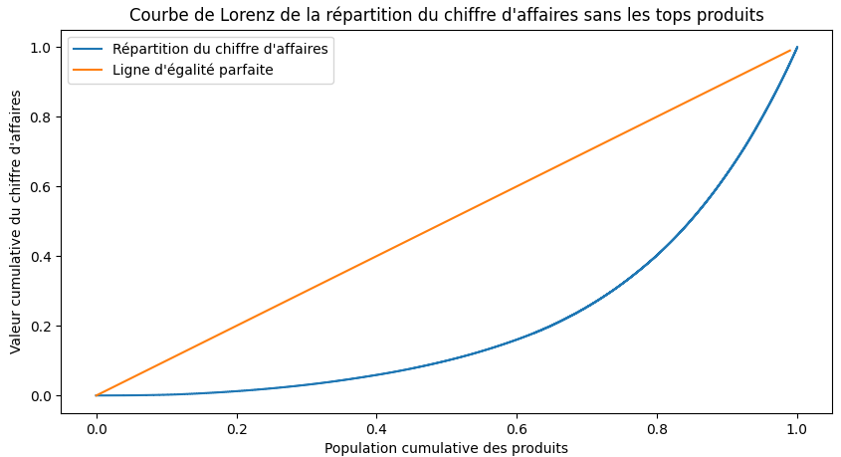
Analyse autour du chiffre d’affaires
Courbe de Lorenz sans les tops produits
La courbe bleue est beaucoup plus proche de l’égalité parfaite sans les tops produits (80/20)
Le coefficient de Gini est de 0.575621 ce qui confirme une meilleur égalité des répartitions

Slide 14
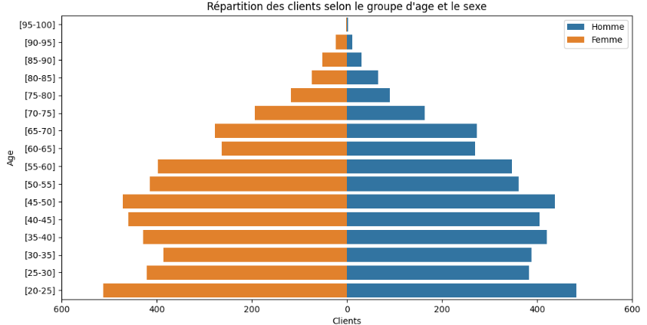
Analyse autour des clients
Répartition des clients selon le groupe d’âge et le sexe
La tranche d'âge des 20-25 ans est la plus importante avec les 45-50 ans et la répartition par sexe est globalement égale

Slide 15
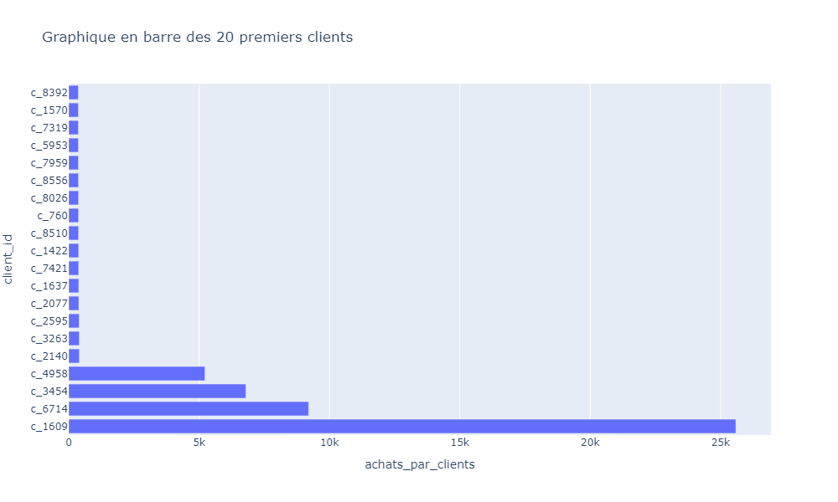
Analyse autour des clients
Top 20 des clients par achats
4 clients se démarquent très largement des autres en terme d’achats et l’on peut considérer qu’il s’agit de clients professionnels

Slide 16
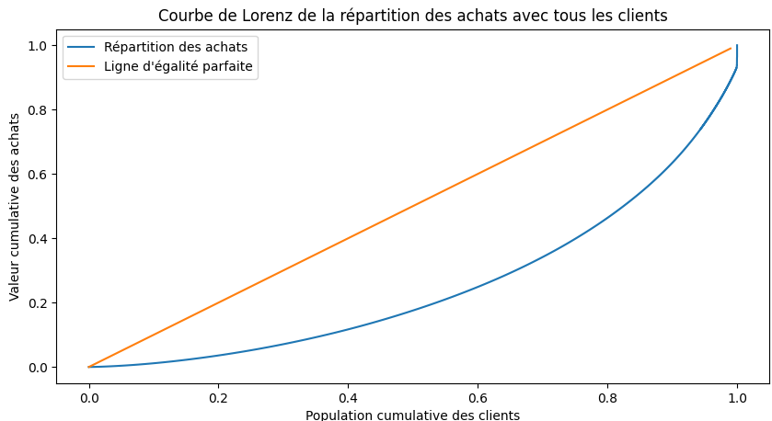
Analyse autour des clients
Courbe de Lorenz avec tous les clients
On remarque un décrochage en fin de courbe correspondant à l’inégalité de la répartition des achats provoqués par les clients professionnels

Slide 17
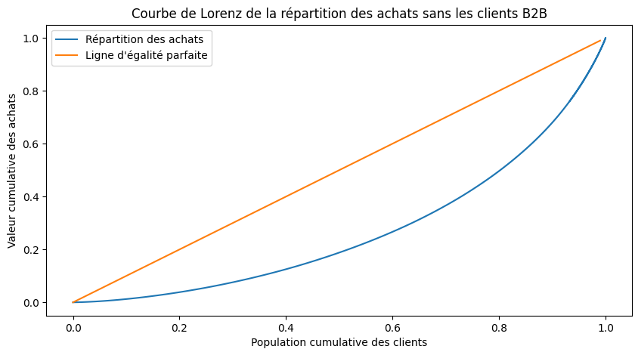
Analyse autour des clients
Courbe de Lorenz sans les clients B2B
La suppression des clients professionnels permet de rétablir une meilleure égalité de la répartition des achats

Slide 18
Analyse autour des clients
Coefficient de Gini
Mesure de l'éloignement entre les courbes orange et bleue
Plus la courbe bleue se rapproche de l’égalité parfaite et plus l’indice (ou le coefficient) de Gini va se rapprocher de 0
A l’inverse, plus la répartition des achats est inégalitaire et plus la courbe bleue va s’éloigner de la courbe orange et l’indice de Gini va augmenter
Les résultats ci-dessous confirment cette analyse:
Le coefficient de Gini avec tous les clients est de: 0.493856
Le coefficient de Gini sans les clients B2B est de: 0.457587

Slide 19
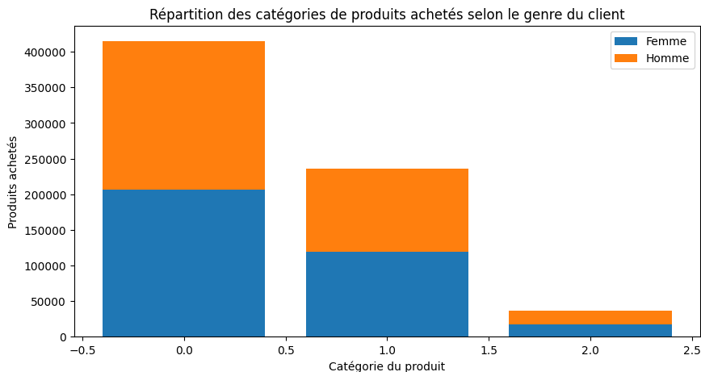
Analyse bivariée et tests statistiques
Répartition des catégorie de produits achetés et le genre du client
Le graphique ne semble pas montrer une corrélation entre les 2 variables qualitatives
Mais le test Khi2 donne le résultat contraire:

Slide 20
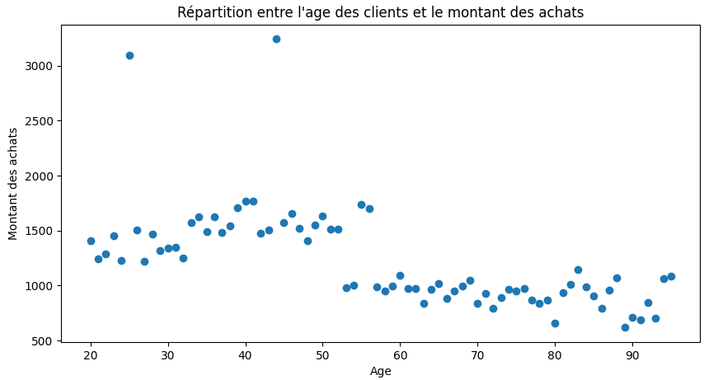
Analyse bivariée et tests statistiques
Répartition entre l'âge des clients et le montant des achats
Le graphique montre une corrélation entre les 2 variables quantitatives
Après l’échec du test de normalité Shapiro
Le test Spearman confirme cette observation:

Slide 21
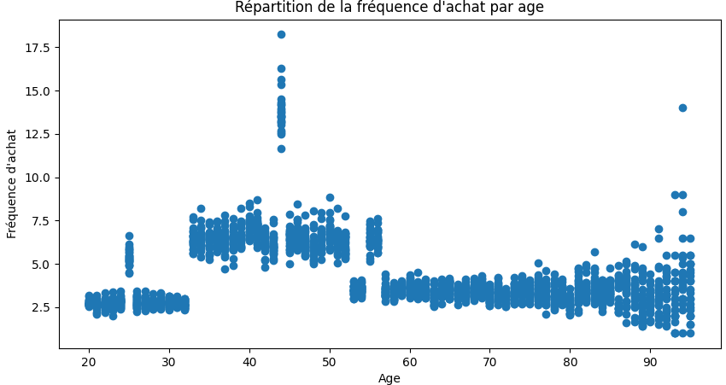
Analyse bivariée et tests statistiques
Répartition de la fréquence d’achats par âge
Le graphique montre une corrélation entre les 2 variables quantitatives
Après l’échec du test de normalité Shapiro
Le test Spearman confirme cette observation:

Slide 22
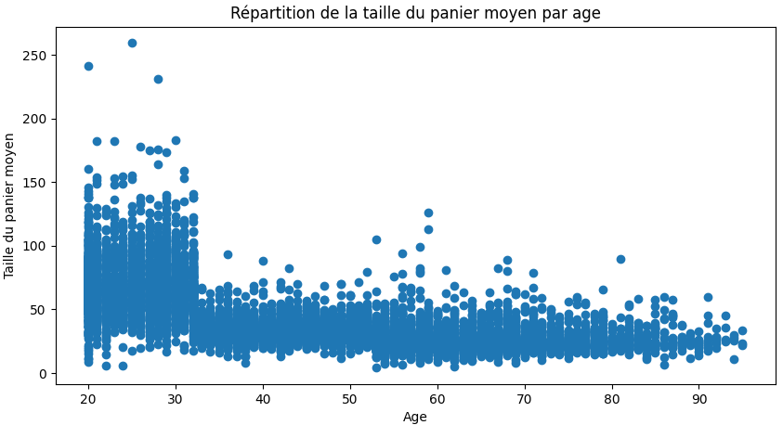
Analyse bivariée et tests statistiques
Répartition de la taille du panier moyen par âge
Le graphique montre une corrélation entre les 2 variables quantitatives
Après l’échec du test de normalité Shapiro
Le test Spearman confirme cette observation:

Slide 23
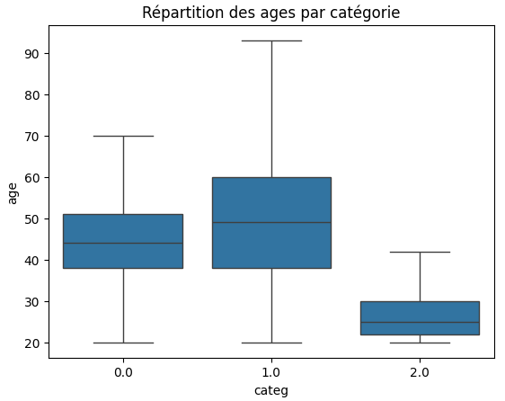
Analyse bivariée et tests statistiques
Répartition des âges par catégorie
Nous allons tenter une analyse de la variance (ANOVA) entre une variable quantitative et qualitative mais des conditions préalables doivent être remplies

Slide 24
Analyse bivariée et tests statistiques
Test normalité des résidus Shapiro
Test homoscédasticité Barlett et Leven
Conditions non remplies pour une ANOVA
Test Kruskall-Wallis
Le test final de Kruskall-Wallis n’est pas satisfait dans le sens où des catégories ont des tranches d’âges moyens différents

